Slide 1

项目计划
童话商场
Notes:
我的项目叫作“童话商场”

Slide 2
大纲
选题
分析
背景
现状
项目内容
前端
后端
数据库
解决方案
HTML5+CSS3+JavaScript
Django
MySQL
Notes:
接下来，我将主要从四个方面介绍我的项目——项目选题、选题分析、项目内容和解决方案

Slide 3
选题
构建模拟网络购物商场
Notes:
我的选题是构建一个模拟网络购物商场

Slide 4

背景
模拟购物商场：
2006年郑渊洁出版的童话故事《翼展》中描绘了这样一个场景：人们可以在商场中尽情地购物，而在结账时使用一张虚拟的购物卡——这意味着顾客并不需要真正地花钱来购买这些商品，同时他们也不能将这些商品带回家。这种模式在几乎不需要花费的情况下，让人们体验了一次“真实”的购物过程，满足了人们的购买欲。

Slide 5

背景
网络购物：
随着互联网的普及，淘宝、京东等网络购物平台在商业模式上取得了巨大成功——人们足不出户便可以购买商品，网络购物已经成为了中国人的主流购物方式之一。

Slide 6

现状
线下和线上的模拟购物商场模式都鲜有人尝试。
线上的真实购物商场已经取得了巨大的成功，为模拟网络购物商场提供了一个很好的范本。

Slide 7
前端
购物网站首页
注册和登录界面
个人账户主页
商品搜索页
商品详情页

Slide 8
后端
前端信息处理
数据库查询

Slide 9
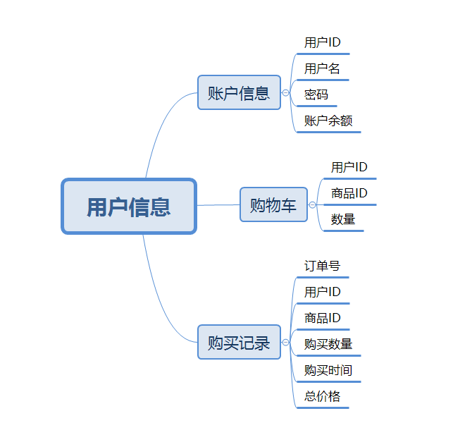
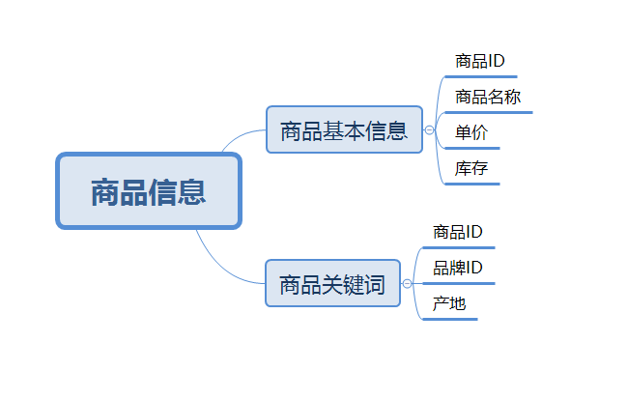
数据库

Slide 10

解决方案
前端
HTML5
CSS3
JavaScript
后端
Django
数据库
MySQL

Slide 11

参考文献
[1]郑渊洁著.皮皮鲁和魔筷[M].南昌：二十一世纪出版社.2006.
PPT模板来源于网络

Slide 12
谢谢
数据库原理
余文韬
1619913316@QQ.com

